Slide 1
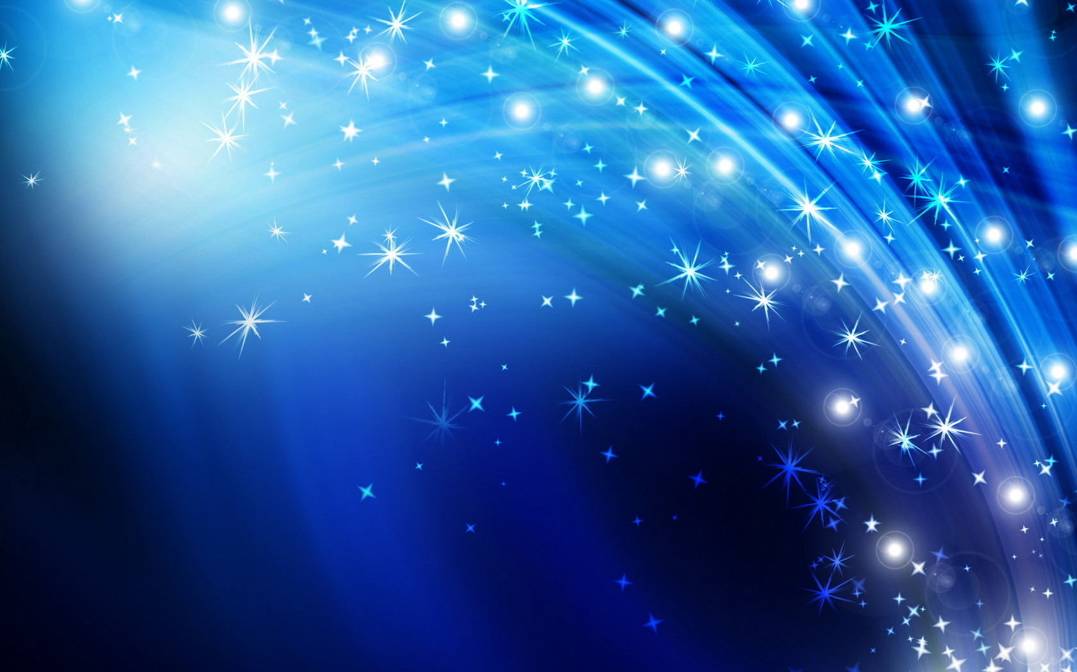
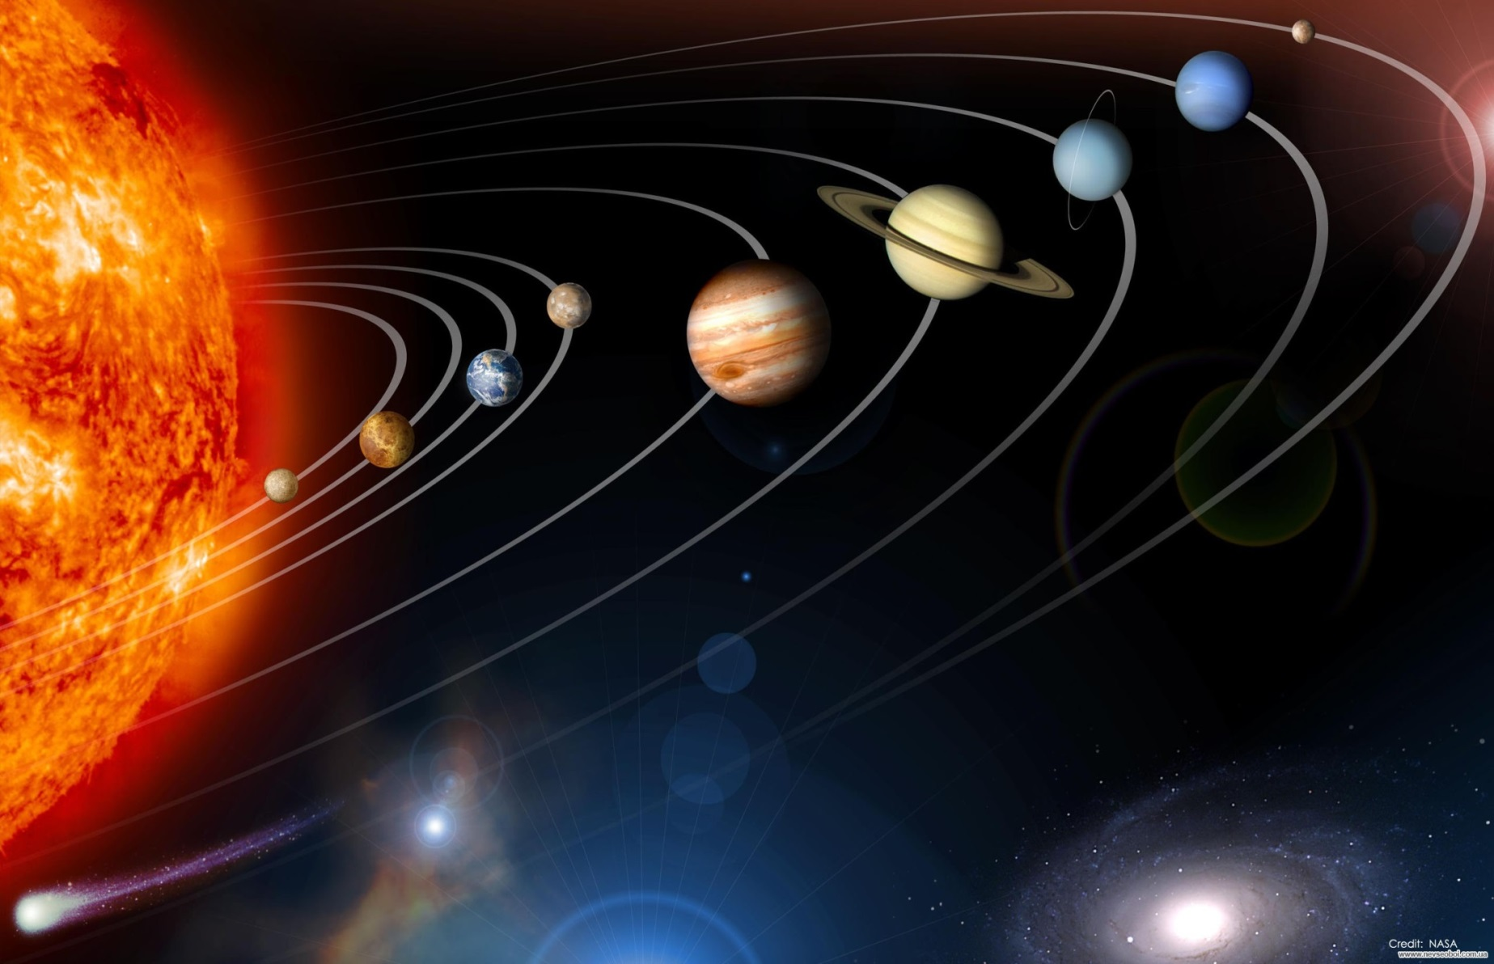
Солнечная система

Slide 2
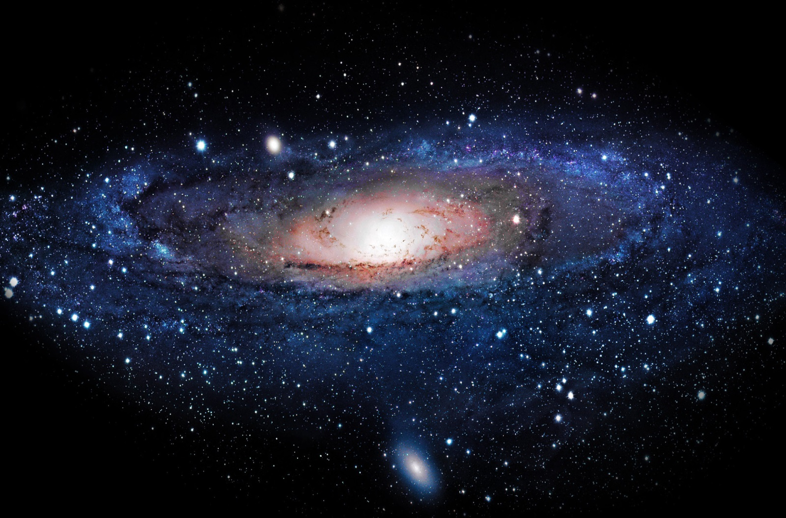
Вселенная
Вселенная - это бесконечное пространство, включающее в себя всё, что можно представить: миллиарды звёзд, Солнце, планеты, в том числе наша Земля, её растения, животные, люди – всё это тоже Вселенная

Slide 3
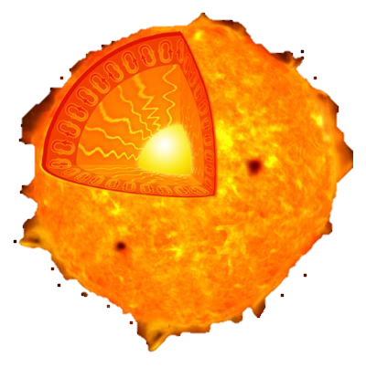
Солнце
Солнечное ядро
Солнечные пятна
Корона
Солнце - это большая звезда в центре Солнечной системы. Солнце даёт нам свет и тепло. Оно состоит из раскалённых газов – водорода и гелия. Возраст Солнца равен примерно пять миллиардам лет.

Slide 4
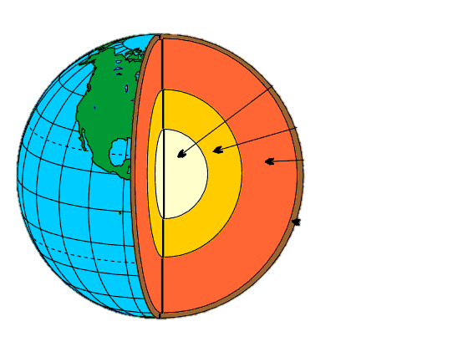
Земля
Внутреннее ядро
Мантия
Внешнее ядро
Земная кора
Земля – единственная известная нам планета, на которой есть жизнь. На Земле обитают животные, растения и люди. Земля удалена от Солнца как раз настолько, что условия на её поверхности оказались пригодными для жизни. На планетах, расположенных близко к Солнцу, слишком жарко, на удалённых от Солнца – слишком холодно.

